Slide 1
La prosodie

Slide 2
Qu’est-ce que c’est ?
C’est l’étude des traits phonétiques
Cela se réalise en faisant intervenir l’intensité, la quantité, la durée et la hauteur du son
Cela varie d’une langue à l’autre

Slide 3
Quand en avons-nous de besoin?
À chaque fois que nous parlons!

Slide 4
Comment l’utiliser?
Volume
Intonation
Rythme
Débit

Slide 5
Le volume/ l’intensité
C’est le niveau sonore de la voix. Il faut adapter ce niveau à la taille de l’espace, à la disposition du public, et au nombre de personnes présentes.
C’est le fait de parler très fort ou très faible.

Slide 6
L’intonation
C’est le mouvement mélodique de la voix, caractérisé par des variations de hauteur. Comme en musique, il faut trouver sa partition et jouer sur des notes différentes.
Il est nécessaire de varier ses intonations afin de capter l’attention de l’auditoire.
Personne n’imagine un morceau musical sur une seule et même note.
Intonation déclarative, interrogative, impérative et ou exclamative.

Slide 7
Le débit
C’est le nombre de mots à la minute.
Attention, la plupart des orateurs parlent trop vite.
Il faut respirer entre les phrases, dans les phrases et faire des pauses pour reprendre votre souffle.
Attention, le trac provoque souvent une accélération du débit, il faut être vigilant sur ce point.

Slide 8
Le rythme
Il est créé par l’alternance plus ou moins régulière des syllabes accentuées, des syllabes inaccentuées et des pauses.

Slide 9
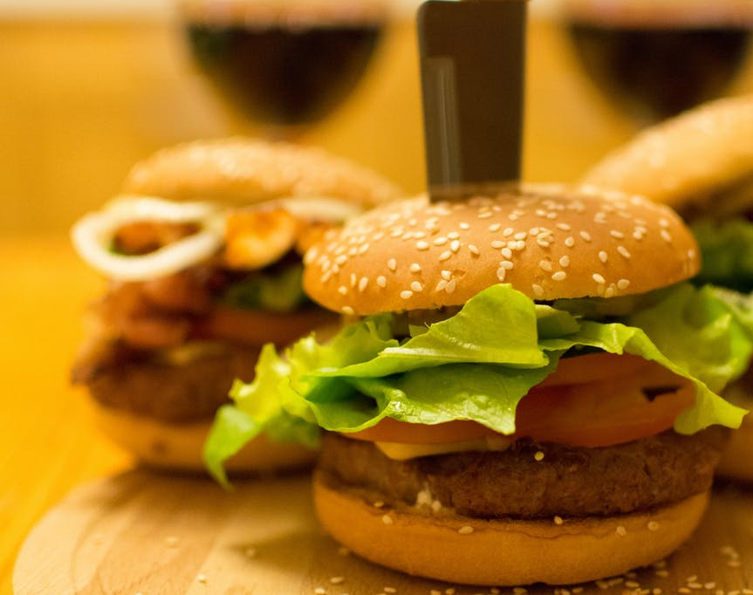
Exercices
Mets-toi en équipe de deux et dit la phrase suivante:
« J’ai mangé des hamburgers hier soir ».

Slide 10
ATTENTION!!!!
Tu dois également comprendre l’ensemble du texte. Tu dois comprendre dans quelle atmosphère la pièce se joue ainsi que quelles émotions ressentent les personnages.

Slide 11
Stratégies de lecture
Il existe 3 étapes, t’en souviens tu?

Slide 12
1ère étape
On cherche à l'intérieur du mot si l'on peut trouver des indices (des préfixes, des suffixes et des mots de même famille).

Slide 13
2ème étape
On regarde le contexte dans lequel il est employé. On relit la phrase et celles autour si nécessaire.

Slide 14
3ème étape
Je demande l’avis d’un expert. Je peux également consulter un dictionnaire ou un outil de grammaire.

